Slide 1
Minimización
Prof. Ramón Garduño Juárez
Modelado Molecular
Diseño de Fármacos

Slide 2
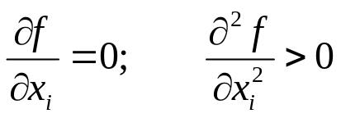
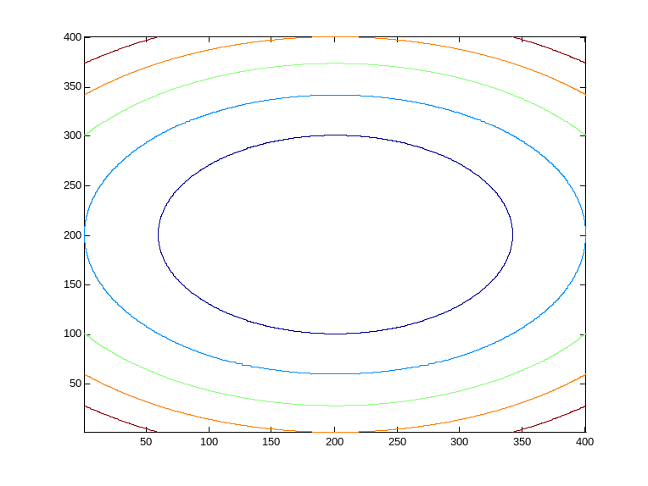
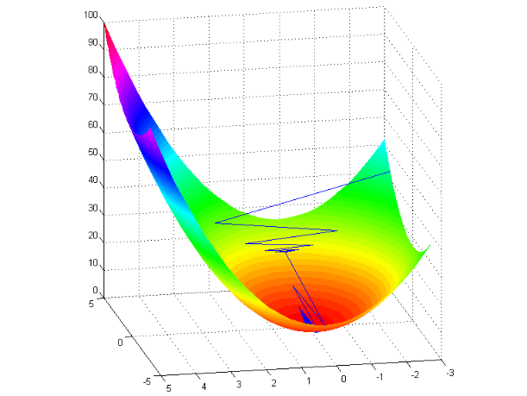
Declaración del problema
Para una función f dada que depende de una o más variables x₁, x₂, x₃, x₄ . . ., encontrar los valores donde f tiene un valor mínimo. En el punto del mínimo la primera derivada de la función con respecto a cada una de las variables es cero y todas las segundas derivadas son positivas:
Las funciones observadas en el modelado molecular son generalmente funciones de las posiciones Cartesianas de los núcleos atómicos.

Slide 3
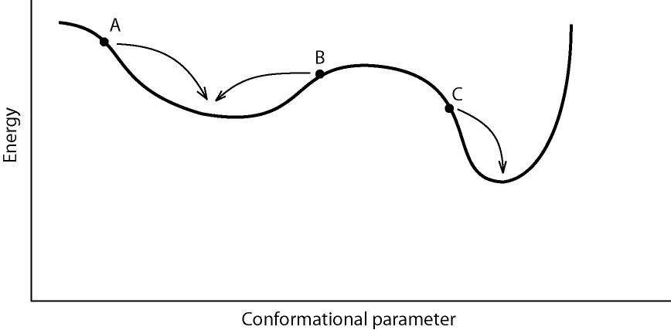
Declaración del problema
La mayoría de los algoritmos de minimización solo pueden ir hacia abajo de los pozos de superficie de energía por lo que éstos solo pueden localizar al mínimo que está más cerca (en un sentido de colina abajo) del punto inicial.

Slide 4
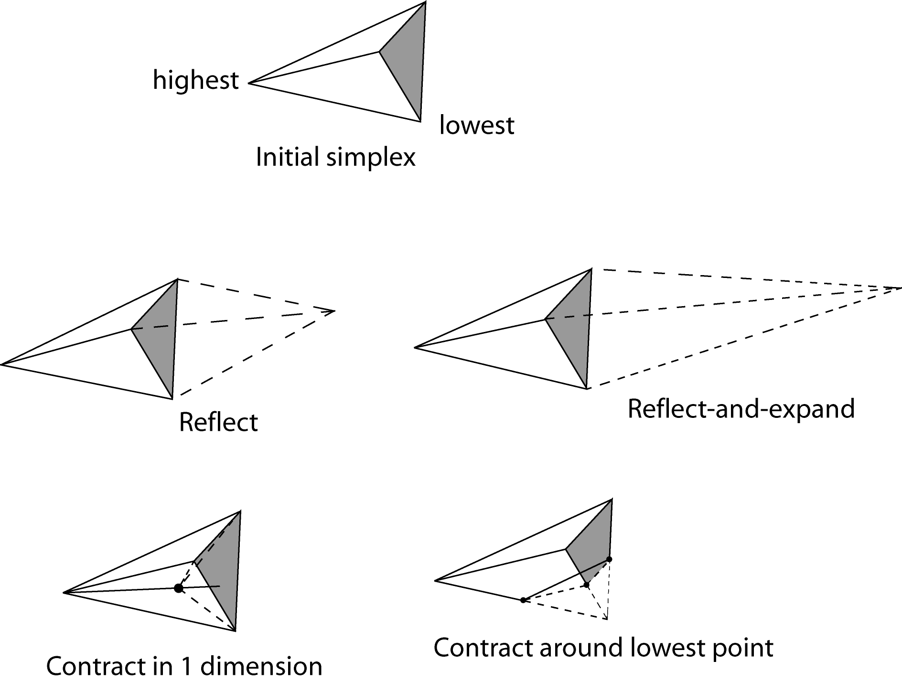
Métodos de Minimización sin-derivadas
El método simplex
  Un simplex es una figura geométrica con M+1 vértices, donde M es la dimensionalidad de la función energía. Para una función de dos variables el simplex tiene una forma triangular.

Slide 5
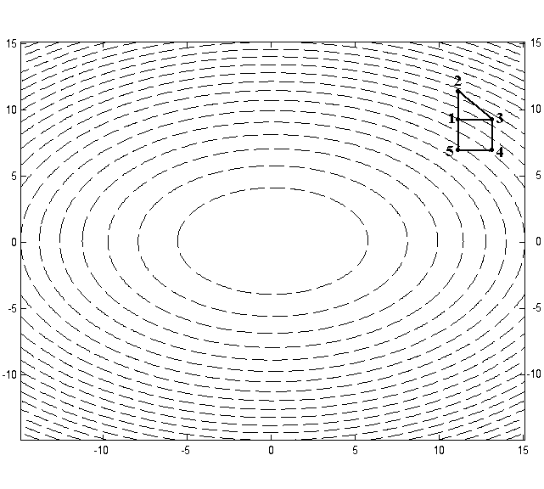
Los primeros pasos del algoritmo simplex
X² + 2Y²
El simplex inicial corresponde a un triangulo 123. El punto 2 tiene el valor más grande de la función y el siguiente triangulo simplex es el triangulo 134. El simplex para el tercer paso es 145.

Slide 6
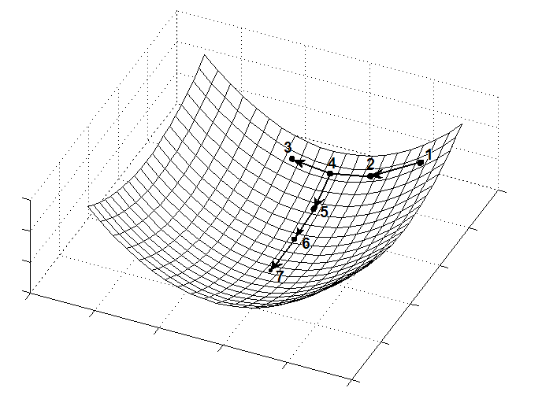
El Método secuencial unívariado
Comenzando en el punto marcado 1 se realizan dos pasos en la dirección de una de las coordenadas para dar puntos 2 y 3. Una parábola se ajusta a estos tres puntos y el mínimo se localiza en el punto 4. El mismo procedimiento se repite en la dirección de la otra coordenada para dar los puntos 5, 6 y 7.

Slide 7
Método de minimización de la derivada
Cuando se usan métodos basados en derivadas se muy útil escribir la función como una expansión de la serie de Taylor alrededor del punto x_{k}:
Si la energía potencial V(x) es una función de 3N coordenadas Cartesianas, el vector x tendrá 3N componentes y x_{k} corresponde a la configuración actual del sistema. V’(x_{k}) es una matriz 3Nx1 (i.e. vector), y V’’(x_{k}) es 3Nx3N y se le conoce como una matriz Hessiana.

Slide 8
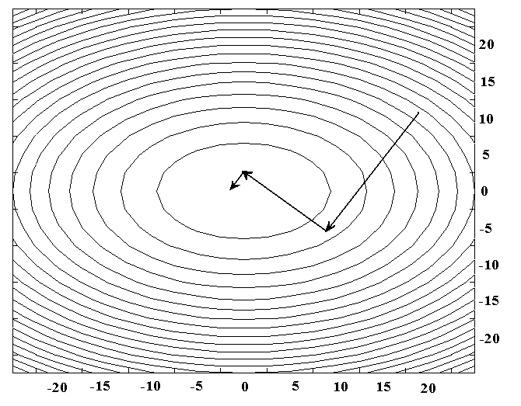
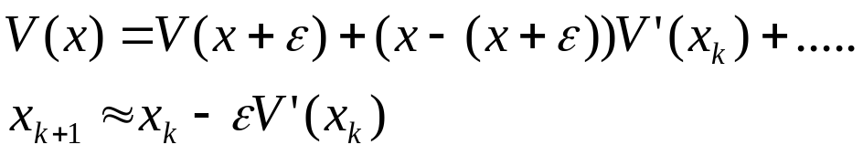
Métodos de minimización de primer orden
El método de descenso rápido
  En este método la búsqueda va paralela a la fuerza neta, pero en dirección opuesta. Para 3N coordenadas Cartesianas la dirección esta representada por un vector unitario 3N-dimensional s_{k}:
  s_{k} = -g_{k}/|g_{k}|

Slide 9
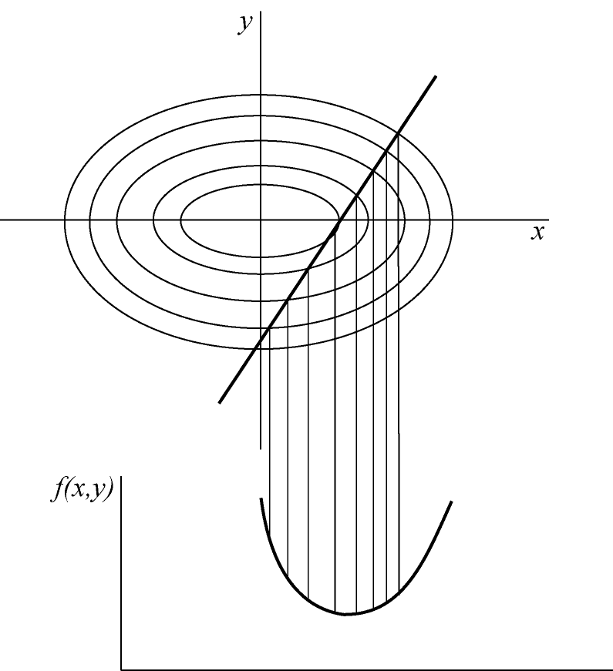
Búsqueda lineal en una dimensión

Slide 10
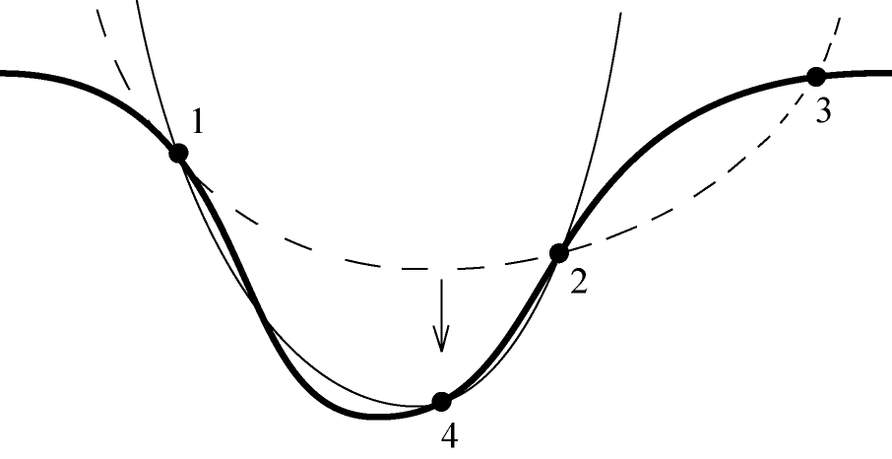
Búsqueda lineal en una dimensión
El mínimo en una búsqueda lineal puede encontrarse mas efectivamente al ajustar una función analítica, tal como una cuadrática, al conjunto inicial de tres puntos (1, 2 y 3). Una mejor estimación del mínimo puede encontrarse al ajustar una nueva función a los puntos 1, 2 y 4.

Slide 11
Aproximación de paso arbitrario
La búsqueda lineal es demandante en recursos de cómputo. Para resolver este problema se pueden usar pasos de tamaño arbitrario:
    x_{k+1} = x_{k} + λ_{k}s
    λ_{k} es el tamaño del paso.
En la mayoría de las aplicaciones del algoritmo del descenso rápido en el modelado molecular el tamaño del paso se define inicialmente con un valor predeterminado por default.
Si la primera iteración conduce a la reducción de la energía, el tamaño del paso se multiplica por un factor funcional multiplicativo.
El método de paso arbitrario puede requerir mas pasos para llegar al mínimo pero a menudo requiere de menos evaluaciones de la función, y por lo tanto menos tiempo de cómputo, que otros métodos más rigurosos de búsqueda lineal.

Slide 12
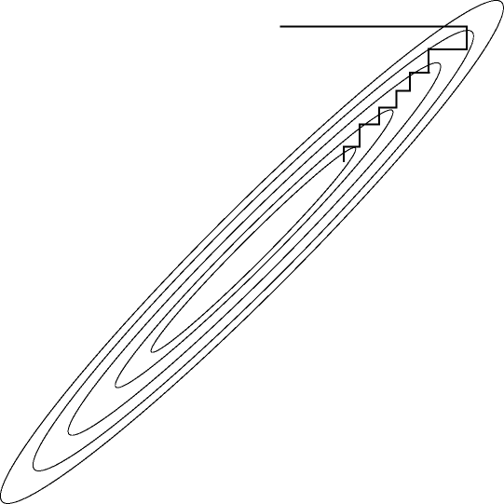

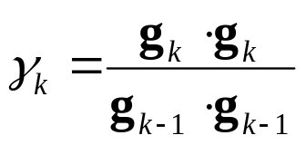
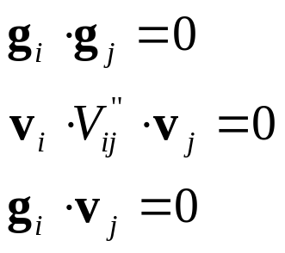
Minimización de Gradiente Conjugado
El método de gradiente conjugado produce un conjunto de direcciones que no muestran el comportamiento oscilatorio del método del descenso rápido en valles estrechos.
El método del gradiente conjugado se mueve en una dirección v_{k} desde el punto x_{k} donde v_{k} se calcula del gradiente en ese punto y del vector de dirección previo v_{k-1}:
γ_{k} es una constante escalar dada por:
En el método de gradientes conjugados todas las direcciones y gradientes satisfacen las siguientes relaciones:

Slide 13



Métodos de Segunda Derivada:
El método de Newton-Raphson
Los métodos de segundo orden no usan solamente las primeras derivadas (i.e. los gradientes) sino también la segunda derivada para localizar el mínimo. El Método de Newton-Raphson es el método más simple de segundo orden.
La primera derivada de V(x) es:
En el mínimo (x=x*), V’(x*)=0 así que
Para una función multidimensional

Slide 14
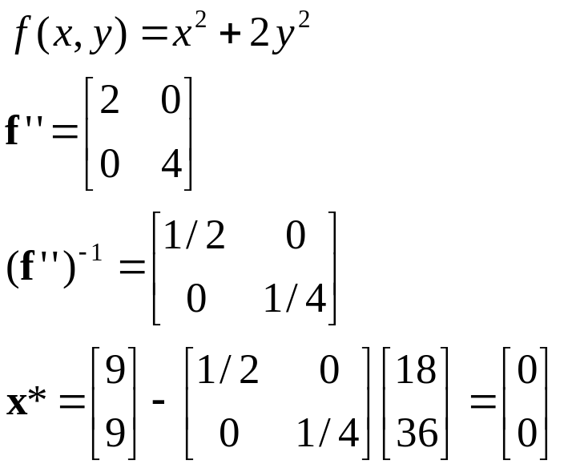
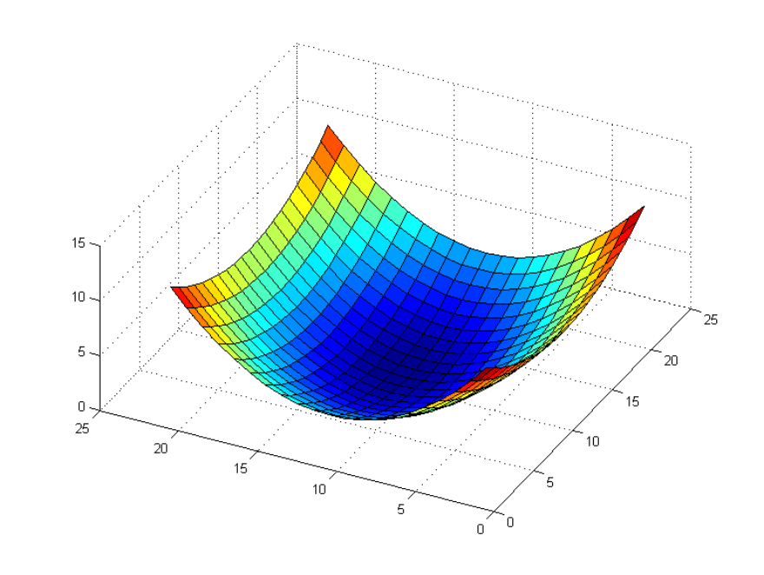
Métodos de Segunda Derivada:
El método de Newton-Raphson – un ejemplo

Slide 15
¿Cual método emplear?
Usar Newton-Raphson para moléculas pequeñas (<100 átomos), la memoria puede ser un problema.
Para cálculos de Mecánica Molecular, el Descenso Rápido o el de Gradientes Conjugados pueden ser mejor
Convergencia

Slide 16
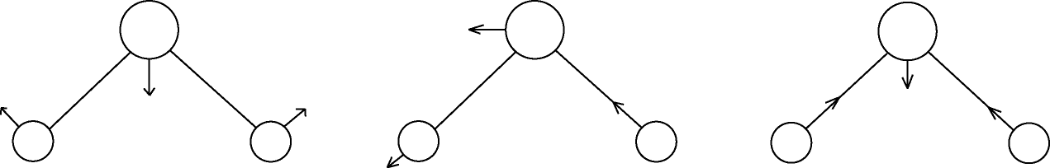
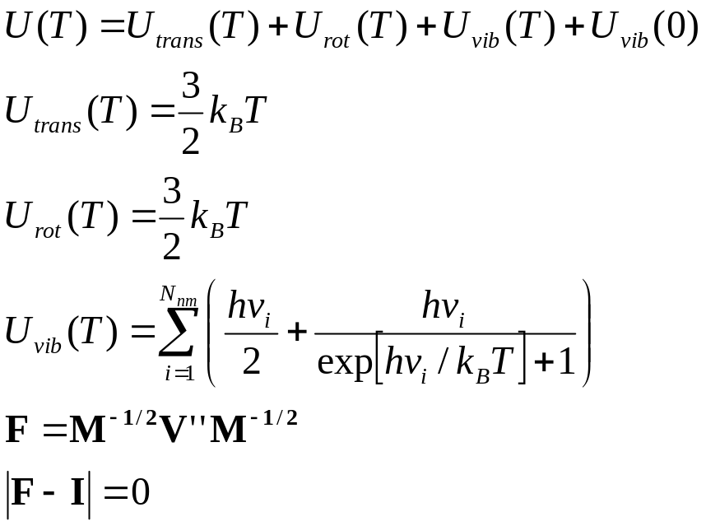
Análisis de modos normales

